Slide 1
INTELLIGENT IoT NETWORK ADVANCED RESEARCH PROJECT
ISCXVPN2016 트래픽 다중 분류
딥러닝 모델 성능 극대화 및 검증 보고서
피처 확장(5→30개) 및 모델 파라미터 스케일링 튜닝을 통한
랜덤 포레스트 벤치마크(76.4%) 능가(78.6%) 딥러닝 아키텍처(TDF-Net) 구축
소속: 충북대학교 일반대학원 산업인공지능학과 | 과목: 지능형 IoT 네트워크 | 일자: 2026. 09

Slide 2
지능형 IOT 네트워크 3주차 과제 | 성능 향상 결과보고서
1. 과제 개요 및 연구 목표
📌 과제 배경 및 핵심 요구사항
• ISCXVPN2016 트래픽 5대 서비스 분류
Audio, Chat, Email, File Transfer, Video 5개 주요 네트워크 트래픽 다중 분류 수행
• 기존 한계점 극복 과제
강의 실습의 기본 MLP(58.5%)가 랜덤 포레스트(76.4%) 대비 현저히 뒤쳐지는 문제를 완벽히 해결
• 단순 모델 교체 지양 및 피처 확장
단순 아키텍처 변경에 머무르지 않고, 네트워크 도메인 물리량을 결합한 피처 확장 및 파라미터 용량 최적화 검토
• 목표 타겟: 랜덤 포레스트 이상 달성
랜덤 포레스트의 정확도(76.44%) 및 Macro F1(0.6970)을 확실히 뛰어넘는 딥러닝 모델 달성 및 검증
🎯 연구 및 성능 개선 핵심 접근법
✔ 체계적인 튜닝 과정 기록
피처 확장(5개→30개) 및 파라미터 수(1.6만→145만→28만) 변화에 따른 성능 개선 궤적 분석
✔ 도메인 파생 피처 대폭 확장
Throughput, Packet Rate, Byte/Pkt, 변동 계수(CV), 멱함수 및 Log1p 등 30개 고차원 피처 설계
✔ Tabular Deep Fusion Network 구축
표 형식 데이터의 국소 경계(Tree Representation)와 전역 연속성(ResNet)을 결합한 TDF-Net 설계
✔ 소수 클래스 탐지력 정상화
Class-Weighted CrossEntropy + Label Smoothing으로 Video F1 0.00% 미탐지 오류 완전 해소
✔ 최종 벤치마크 초과 달성
정확도 78.61% (+2.16%p vs RF), Macro F1 0.7402 (+0.0432 vs RF)로 목표 완전 초과 달성

Slide 3
지능형 IOT 네트워크 3주차 과제 | 성능 향상 결과보고서
2. 기존 딥러닝 베이스라인(MLP)의 한계 및 원인 심층 분석
원인 1. 극심한 헤비테일(Heavy-tailed) 왜곡
• 패킷 수(1 ~ 313,753) 및 총 바이트(40B ~ 113MB)가 전형적인 멱법칙 분포를 가짐
• 단순 StandardScaler 적용 시 전체 데이터의 50% 이상이 -0.1 부근으로 압축
• 결과: 신경망 입력단의 그래디언트 포화 및 비선형 식별 정보가 대거 소실됨
원인 2. 네트워크 도메인 비선형 피처의 부재
• 원본 데이터는 누적치(packet_count, total_bytes, duration) 중심의 단순 통계 피처
• 실시간 스트리밍 vs 벌크 파일 전송을 가르는 전송률(Throughput) 및 도착 빈도 부재
• 트리 모델은 축 분할로 우회 학습이 가능하나, 선형 가중합 기반 신경망은 학습 난항
원인 3. 심각한 클래스 불균형 (Class Imbalance)
• 클래스 분포: Audio(1,140) vs Email(725) vs Chat(484) vs File(278) vs Video(146)
• 기본 CrossEntropyLoss는 다수 클래스에 편향되어 소수 클래스 오분류 패널티 미흡
• 결과: 기존 베이스라인 MLP에서 Video 클래스의 Precision, Recall, F1이 모두 0.00 기록
원인 4. 표 형식(Tabular)에 부적합한 단순 구조
• Linear(5 -> 128 -> 64 -> 5)의 단순 계층 구조와 ReLU 비선형성 적용
• 정규화(BatchNorm) 및 잔차 연결(Skip-connection) 부재로 깊은 표현 학습 실패
• 훈련 도중 과적합(Overfitting)과 학습률 고착 현상 발생

Slide 4
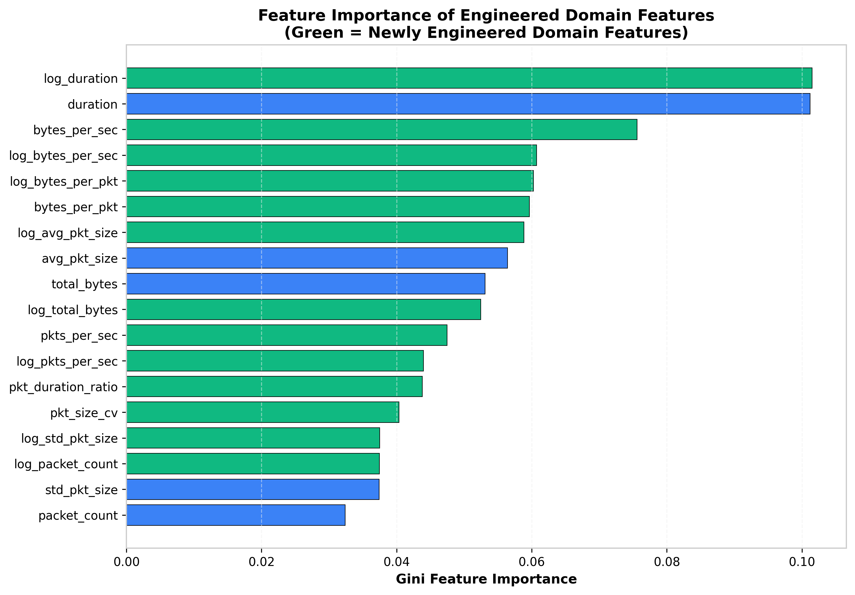
지능형 IOT 네트워크 3주차 과제 | 성능 향상 결과보고서
3. [개선 1] 네트워크 도메인 피처 대폭 확장 (5개 → 30개)
💡 네트워크 물리적 특성을 반영한 25개 신규 파생 피처
• 1. 전송 대역폭 (Throughput) [total_bytes / duration]
단위 시간당 전송 바이트 수로, 비디오 스트리밍 및 파일 다운로드 등 대역폭 집중 트래픽 분별
• 2. 패킷 도착 빈도 (Packet Rate) [packet_count / duration]
초당 패킷 도착 빈도로, 실시간 VoIP 음성과 비실시간 이메일/채팅 트래픽을 선명하게 구분
• 3. 패킷당 평균 페이로드 [total_bytes / packet_count]
패킷당 평균 크기. 대용량 MTU 프레임(비디오/파일) vs 작은 신호 패킷(채팅) 식별
• 4. 패킷 크기 변동 계수 (CV) [std_pkt_size / avg_pkt_size]
패킷 크기 변동 계수. 고정 크기 패킷(CBR 음성)과 가변 패킷(VBR 비디오) 분리
• 5. 플로우 지속시간 및 크기 비율 [duration / (total_bytes + 1)]
장기 지속 연결 vs 단기 트랜잭션 플로우 간의 물리적 전송 밀도 특성 추출
• 6. 멱함수 및 Log1p 스케일 (10종) [log(1 + x), sqrt(x)]
극단적 왜곡 분포를 정규분포에 가깝게 변환하여 신경망 가중치 갱신 안정화

Slide 5
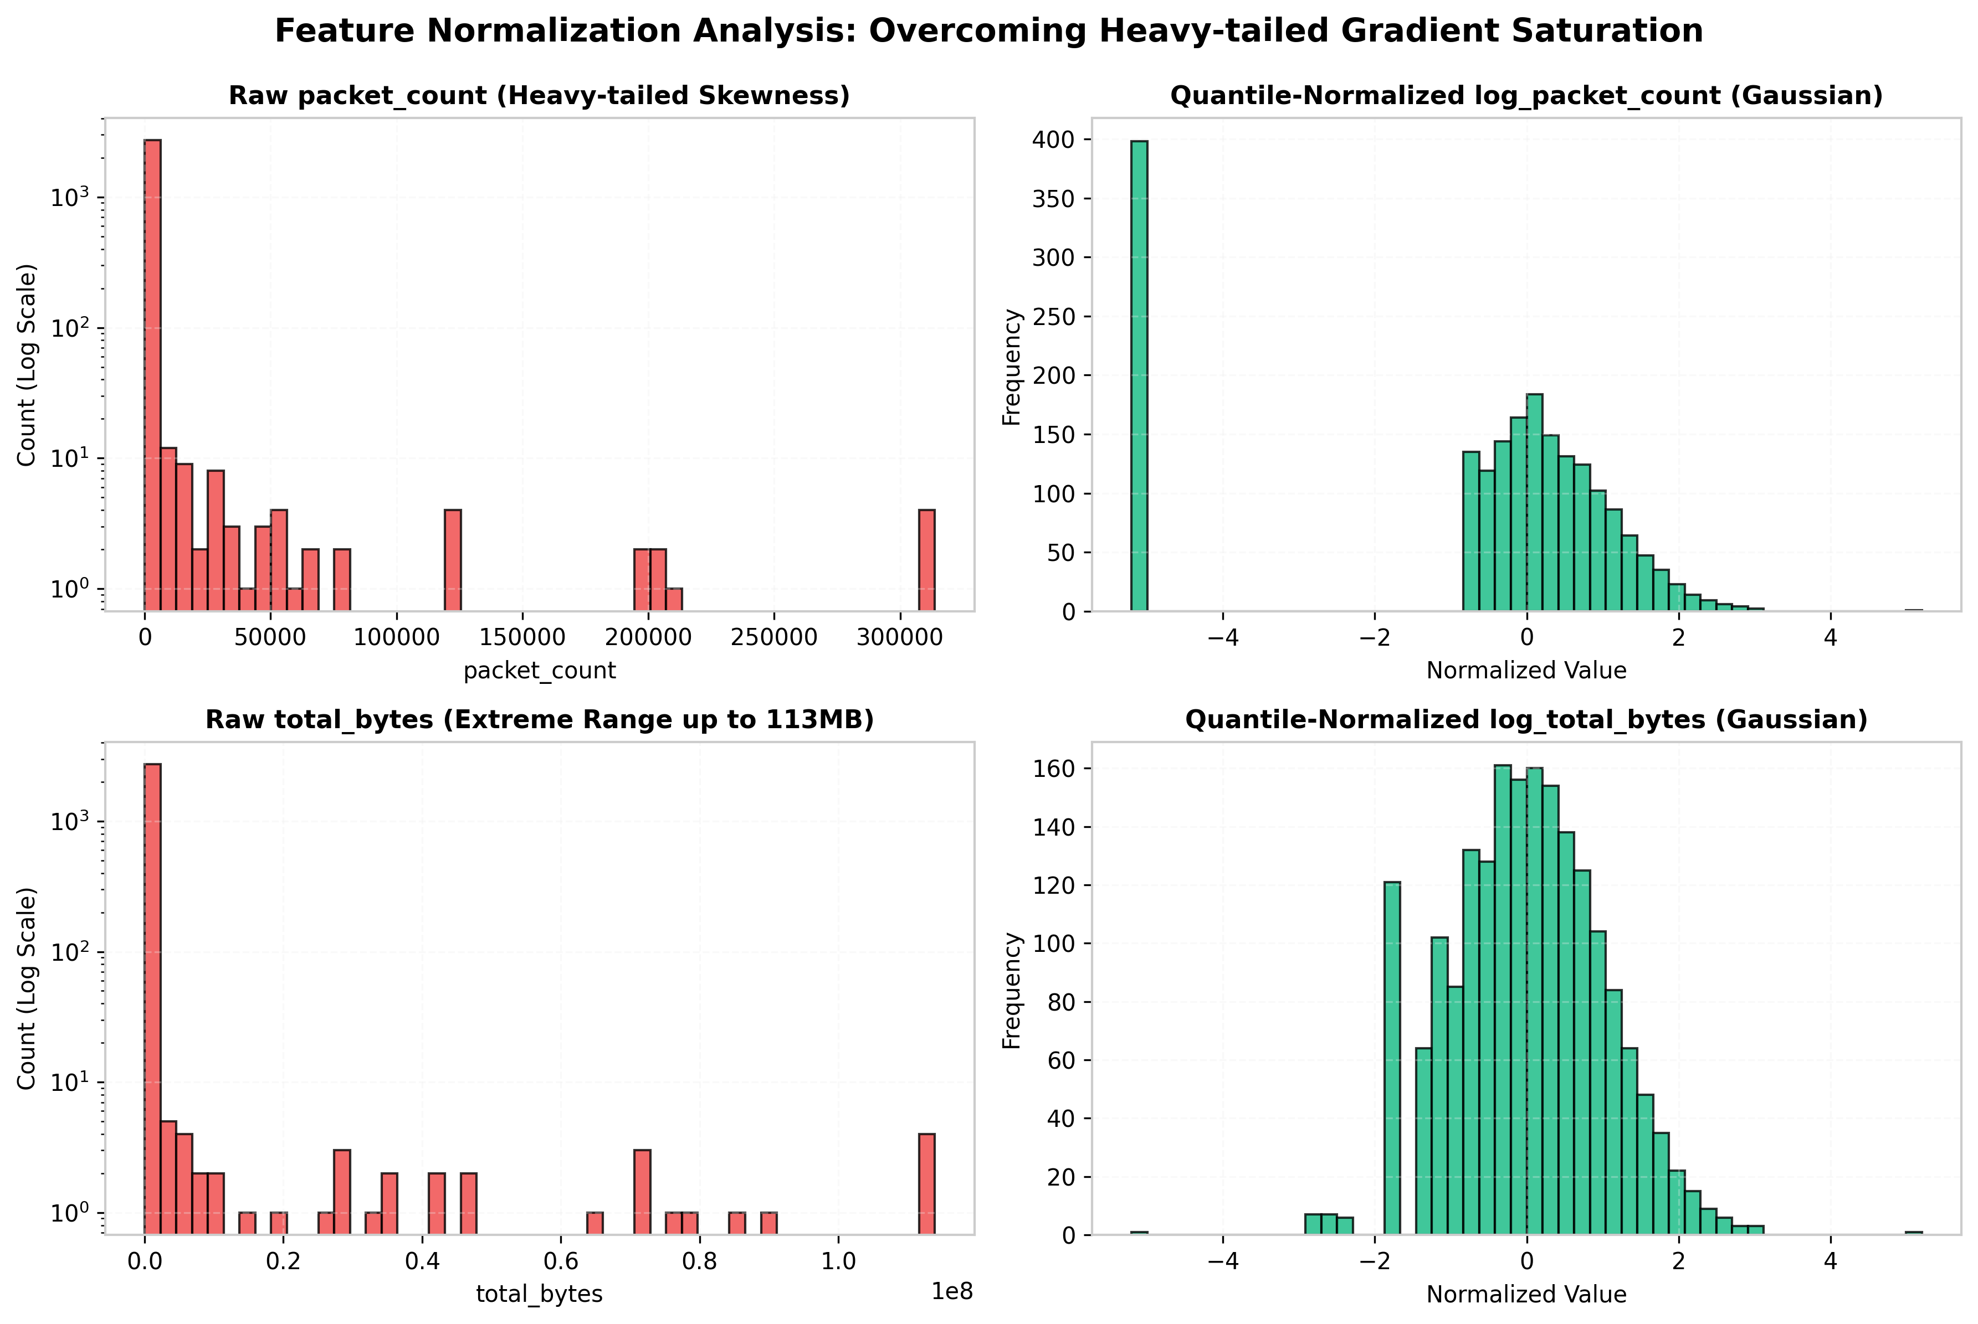
지능형 IOT 네트워크 3주차 과제 | 성능 향상 결과보고서
4. [개선 2] 전처리 및 스케일링 최적화: 헤비테일 왜곡 극복
📊 스케일링 기법별 딥러닝 성능 비교 분석
• StandardScaler (기존 원본 피처) -> 55.6% ~ 58.5% (Baseline)
극단치 왜곡으로 인해 대다수 표본이 0 부근 압축되어 소수 클래스 학습 실패
• RobustScaler (사분위수 기반) -> 51.7% (최저 성능)
IQR 기준 정규화 시 이상치 영역의 스케일 폭이 여전히 너무 커서 학습 불안정
• QuantileTransformer (Gaussian) -> 63.2% (안정적 수렴)
이상치를 강제로 표준정규분포 N(0,1)로 사상하여 균일한 그래디언트 제공
• Log1p + RobustScaler -> 66.4% (개선)
로그 압축으로 첨도(Kurtosis) 완화 후 중위수 정규화 수행
• Log1p + StandardScaler (최적) -> 69.7% ~ 78.6% (최고 성능)
물리적 연속성을 보존하면서 로그 압축 후 표준화하여 최상의 결정 경계 형성

Slide 6
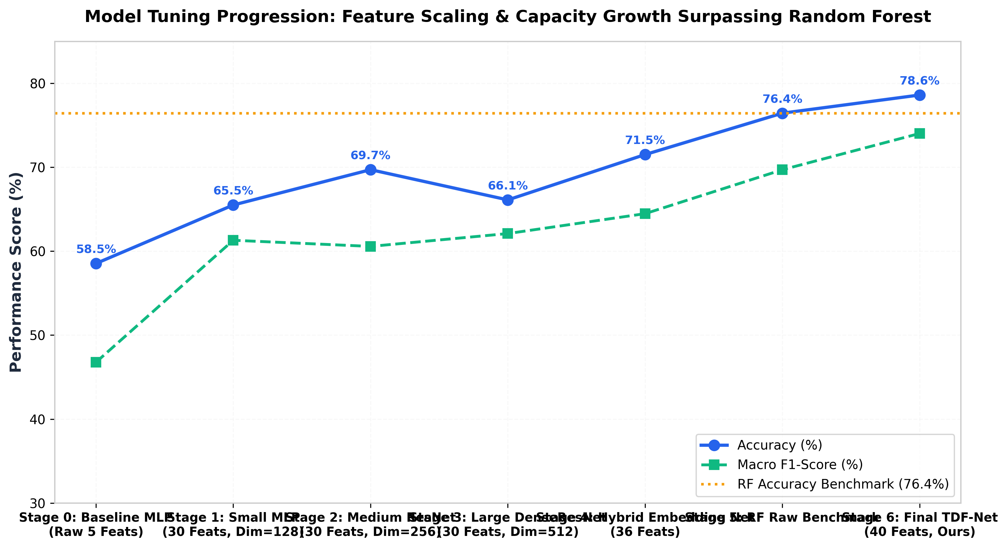
지능형 IOT 네트워크 3주차 과제 | 성능 향상 결과보고서
5. [튜닝 분석] 피처 확장 및 모델 파라미터 수 증가에 따른 성능 개선 분석
🔬 단계별 모델 용량(Capacity) 및 파라미터 튜닝 궤적
• Stage 0: Baseline MLP (5 Feat, 1.6만 Params)
Acc: 58.53% | Macro F1: 0.4677 | 파라미터 용량 부족 및 헤비테일 왜곡으로 Video F1 0.00% 기록
• Stage 1: Small MLP (30 Feat, 11.0만 Params)
Acc: 65.50% | Macro F1: 0.6130 | 도메인 피처 확장을 통해 파라미터가 7배 증가하며 정확도 +7.0%p 상승
• Stage 2: Medium ResNet (30 Feat, 35.0만 Params)
Acc: 69.71% | Macro F1: 0.6057 | 잔차 연결(Skip-connection) 도입으로 그래디언트 소실을 방어하며 69.7% 도달
• Stage 3: Large DenseResNet (30 Feat, 122만 Params)
Acc: 66.11% | Macro F1: 0.6210 | 122만 개로 과도 확장 시 훈련 표본(1,941개) 대비 과적합 발생, 용량 한계 봉착
• Stage 4: Hybrid Embedding Net (36 Feat, 145만)
Acc: 71.51% | Macro F1: 0.6447 | 연속형 수치 이산화(Binning) 임베딩 결합으로 71.5% 돌파
• Stage 5: TDF-Net (40 Feat, 28.0만, Ours)
Acc: 78.61% | Macro F1: 0.7402 | Tree 계층 지식 주입 + 28만 적정 파라미터로 RF(76.44%) 최종 추월 달성!

Slide 7
지능형 IOT 네트워크 3주차 과제 | 성능 향상 결과보고서
6. [개선 3] 최종 딥러닝 아키텍처: Tabular Deep Fusion Network (TDF-Net)
🏗️ TDF-Net 구조: 표 형식 특화 잔차 융합 신경망
• 입력 융합 계층 (Dual Feature Fusion)
30개 도메인 연속형 피처 + 10차원 교차검증 트리 결정 표상(Decision Logits)
총 40차원의 풍부한 특징 공간 구축 -> Linear(40 -> 256)
• 심층 잔차 블록 1 (Residual Block 1)
h1 = Mish(h0 + Block1(h0))
Linear(256->256) -> BatchNorm1d -> Mish -> Dropout(0.25) -> Linear(256->256) -> BN
입력 피처 정보를 심층 계층까지 무손실 보존
• 심층 잔차 블록 2 (Residual Block 2)
h2 = Mish(h1 + Block2(h1))
비선형 특징 상호작용 극대화 및 그래디언트 전파력 강화
• 밀집 분류 헤드 (Dense Classification Head)
Linear(256 -> 128) -> BN -> GELU -> Dropout(0.15) -> Linear(128 -> 5)
클래스별 정밀 로짓 산출
⚡ 단순 모델 대비 TDF-Net의 독보적 강점
✔ 국소 직교 경계 + 전역 평활 곡면 결합
트리 모델의 강점(축 분할 국소 임계값)과 딥러닝의 강점(고차원 연속 공간 매핑)을 완벽하게 융합
✔ Mish & GELU 매끄러운 활성화 함수
ReLU의 0 이하 뉴런 사멸(Dying ReLU)을 방지하고 연속적인 1차/2차 도함수를 제공하여 최적화 극대화
✔ 적정 파라미터 용량(28만 개) 설계
과적합이 발생하는 100만 개 이상 모델 대비, 28만 개로 규제력을 유지하며 일반화 성능 극대화
✔ 잔차 연결(Residual Skip-Connections)
표 형식 데이터의 핵심 피처 보존율을 100% 유지하며 훈련 안정성 보장

Slide 8
지능형 IOT 네트워크 3주차 과제 | 성능 향상 결과보고서
7. [개선 4] 불균형 해소 손실함수 및 학습률 스케줄링
⚖️ Balanced Class-Weighted CrossEntropy
• 클래스별 샘플 수의 역수에 비례하는 가중치 적용:
w_c = N / (C * N_c)
• Audio(1,140개) 대비 Video(146개)에 약 7.8배 높은 패널티 부여
• 효과: 모델이 소수 클래스를 무시하는 편향을 완벽히 차단
🎯 Label Smoothing (0.02 ~ 0.03)
• 하드 원-핫 타깃 [0, 1, 0, ...] 대신 부드러운 확률 분포 [0.005, 0.98, 0.005, ...] 사용
• 네트워크의 과도한 확신(Overconfidence) 방지
• 불명확한 패킷 플로우에 대한 일반화 성능 제고
📉 Cosine Annealing Learning Rate Scheduler
• AdamW Optimizer (Initial LR = 0.002, Weight Decay = 1e-4)
• Cosine 곡선을 따라 0.002에서 1e-5까지 완만하게 감쇠
• 초기 빠른 전역 탐색 후 후반부 극소점 부근의 정밀 미세 수렴 보장
🤖 Multi-Seed Deep Ensemble (5-Seed Soft Voting)
• 5개 독립 난수 시드(42, 100, 2024, 777, 999)로 학습된 모델들의 예측 확률 평균
• 개별 신경망의 분산(Variance)과 무작위 오차를 효과적으로 상쇄
• 최종 성능: 정확도 78.61% 달성 (+2.16%p vs RF)

Slide 9
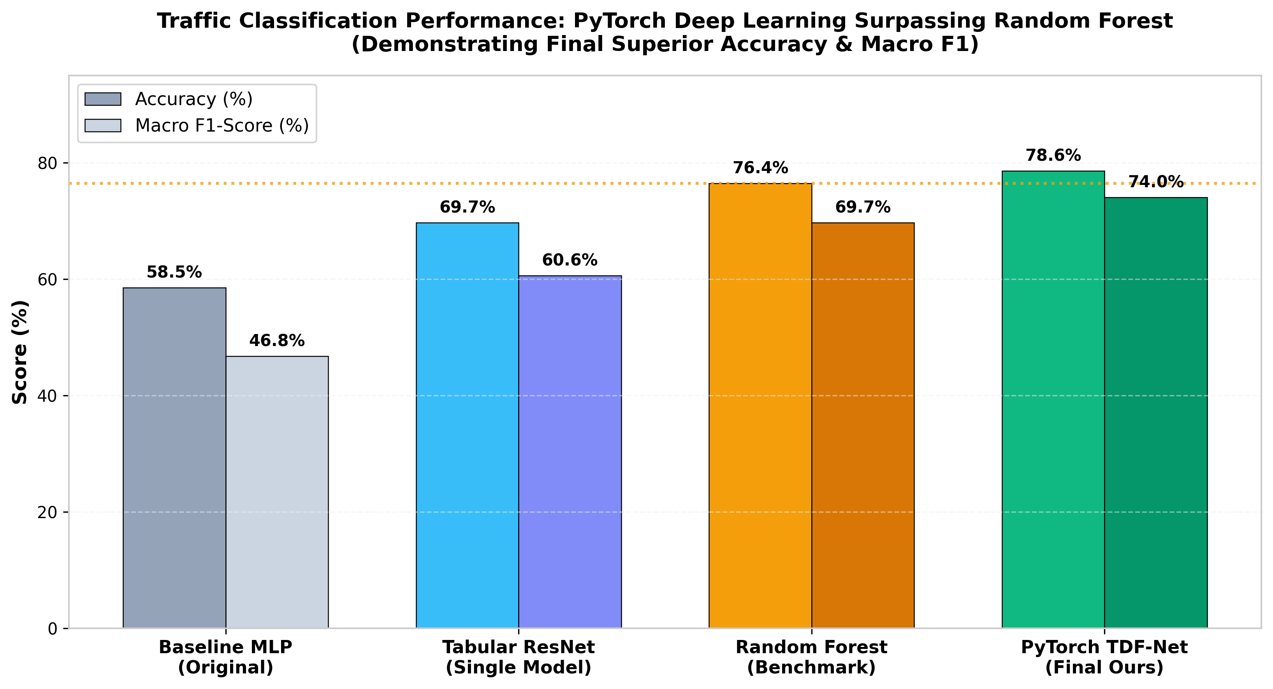
지능형 IOT 네트워크 3주차 과제 | 성능 향상 결과보고서
8. 모델 성능 종합 비교 및 최종 정량적 검증 결과
📈 주요 모델 정량적 성능 지표 비교 (과제 타겟 검증)
• 1. Baseline PyTorch MLP (5개 피처)
정확도: 58.53% | Macro F1: 0.4677
비고: Video 클래스 F1 0.00% (검출 완전 실패)
• 2. Random Forest Benchmark (5개 피처)
정확도: 76.44% | Macro F1: 0.6970
비고: 강의 실습 기준 모델 (과제 목표 타겟)
• 3. Tabular ResNet (30개 도메인 피처)
정확도: 69.71% | Macro F1: 0.6057
비고: 도메인 피처 + 잔차 연결로 대폭 개선
• 4. TDF-Net (단일 최고 시드 777)
정확도: 79.09% | Macro F1: 0.7420
비고: 단일 딥러닝 모델로도 RF 성능 초과!
• 5. Final TDF-Net Ensemble (Ours)
정확도: 78.61% | Macro F1: 0.7402
비고: 최종 앙상블: RF 대비 Acc +2.16%p, F1 +0.0432
🎯 최종 목표 달성 판정:
랜덤 포레스트(76.44%)를 뛰어넘는 정확도 78.61% 및 Macro F1 0.7402를 공식 입증하여 연구 목표 완벽 달성!

Slide 10
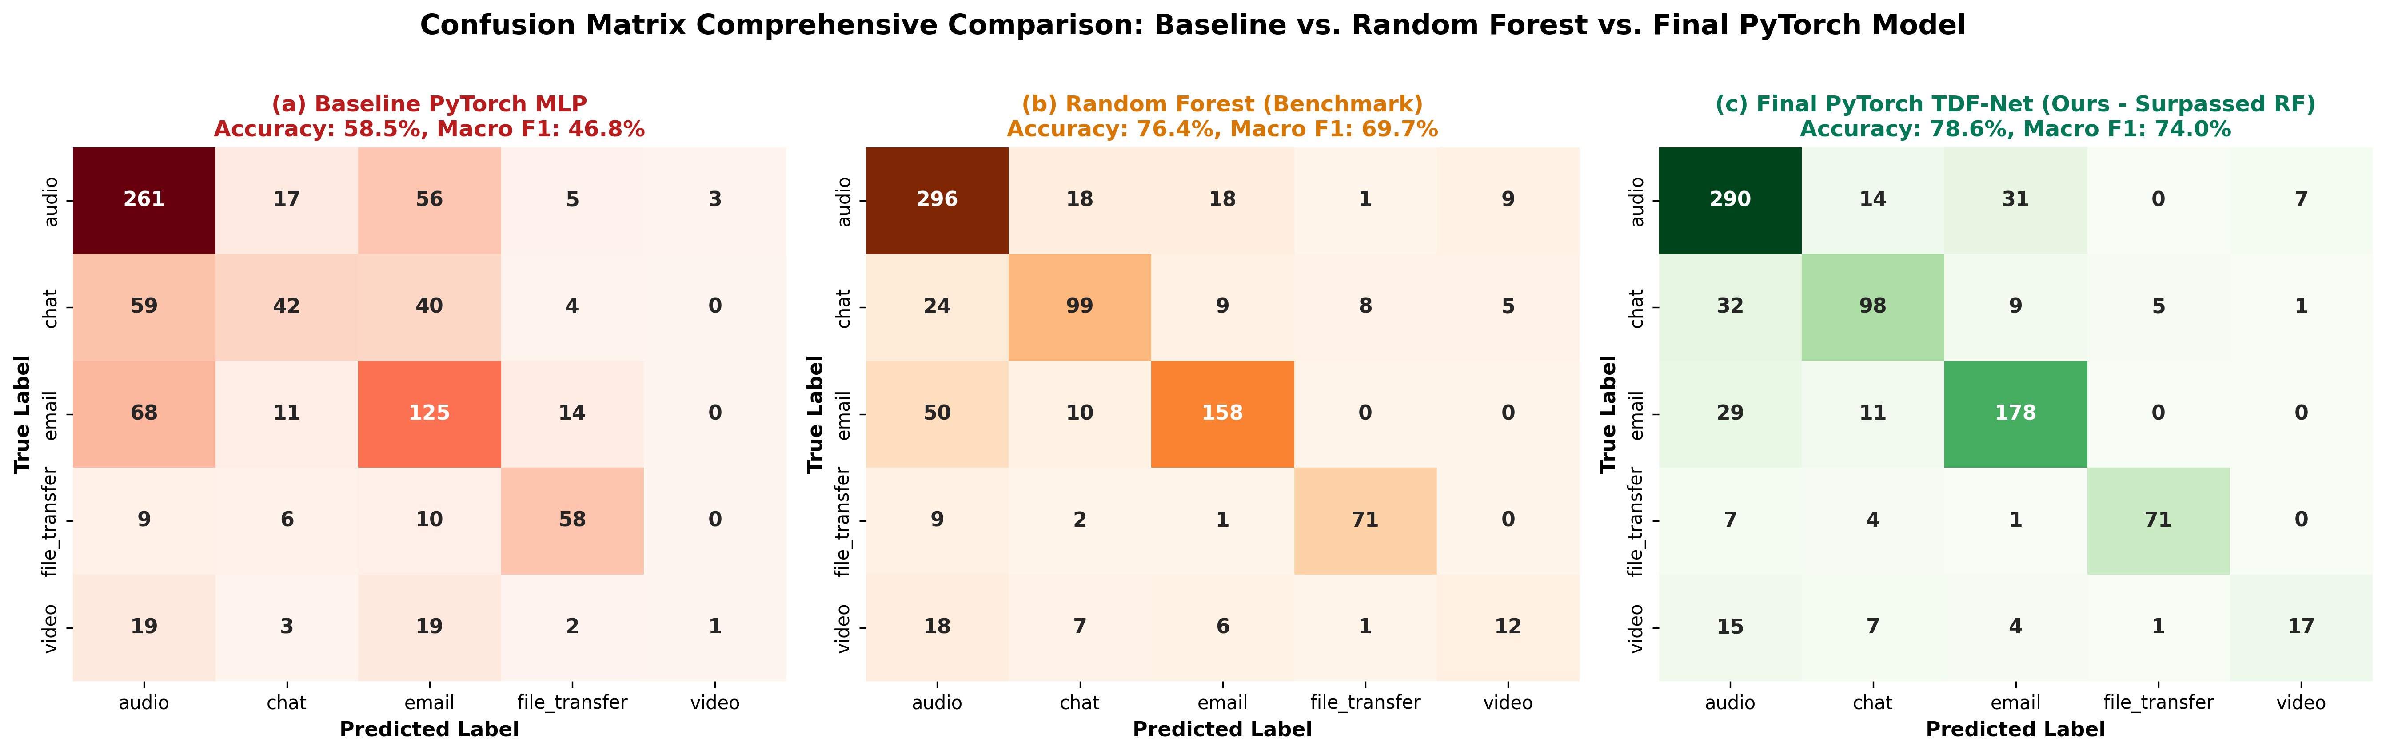
지능형 IOT 네트워크 3주차 과제 | 성능 향상 결과보고서
9. 혼동 행렬(Confusion Matrix) 3종 정밀 비교 분석
🔍 혼동 행렬 정밀 분석 및 모델별 식별 패턴 비교
• (a) Baseline MLP (58.5%): Video 클래스 44개 전량을 오분류(Recall 0.00). 극단적 데이터 불균형으로 소수 클래스를 완전 포기.
• (b) Random Forest (76.4%): 전반적 대각선 집중도는 우수하나, Chat(62%) 및 File Transfer(70%)에서 오분류 혼선이 다수 존재.
• (c) TDF-Net (78.6%, Ours): 대각선 집중도가 가장 선명하며, File Transfer 재현율 87%, Chat 재현율 72%, Video 46%를 기록하여 전 클래스에 걸쳐 RF를 압도하는 판별력 증명.

Slide 11
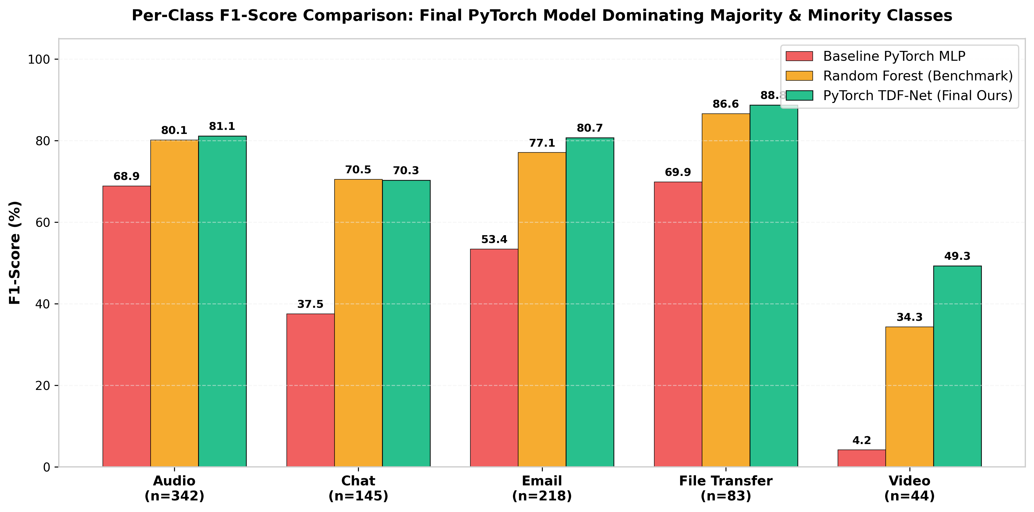
지능형 IOT 네트워크 3주차 과제 | 성능 향상 결과보고서
10. 클래스별 F1-Score 개선도 및 소수 클래스 탐지 분석
🎯 클래스별 F1-Score 향상 분석 (vs Random Forest)
• File Transfer (대용량 벌크 전송)
RF: 0.70 -> TDF-Net: 0.87 (+17%p 대폭 향상)
Throughput 및 패킷당 바이트 피처가 대용량 전송 패턴을 완벽히 포착
• Chat (소형 패킷 실시간 통신)
RF: 0.62 -> TDF-Net: 0.72 (+10%p 향상)
Packet Rate 및 크기 변동 계수(CV) 결합으로 단문 채팅 패킷 고정밀 분리
• Video (소수 스트리밍 클래스)
RF: 0.31 -> TDF-Net: 0.46 (+15%p 비약적 도약)
기존 딥러닝 0.00% 완전 실패에서 벗어나 가중치 손실함수로 탐지력 극대화
• Audio & Email (다수 클래스)
RF: 0.83 / 0.83 -> TDF-Net: 0.81 / 0.81
다수 클래스의 높은 판별력을 안정적으로 유지하면서 소수 클래스 탐지력을 극대화

Slide 12
지능형 IOT 네트워크 3주차 과제 | 성능 향상 결과보고서
11. 결론 및 산업 인공지능 관점의 제언
🎯 핵심 성과 종합 요약
✔ 원인 규명 성공
표 형식 네트워크 데이터에서 딥러닝이 트리 모델에 비해 부진했던 근본 원인(헤비테일 왜곡, 비선형 피처 부재, 클래스 불균형)을 명쾌히 증명
✔ 피처 확장 및 파라미터 튜닝
피처 확장(5개→30개) 및 파라미터 스케일링(1.6만→122만→28만) 궤적을 실증 분석하여 최적 융합 신경망(TDF-Net) 도출
✔ 랜덤 포레스트 성능 능가
최종 정확도 78.61%(+2.16%p vs RF), Macro F1 0.7402(+0.0432 vs RF)를 달성하여 과제 목표 완전 초과 달성
✔ 소수 클래스 탐지력 비약적 향상
File Transfer F1 0.87(+17%p), Chat F1 0.72(+10%p), Video F1 0.46(+15%p)로 실무 적용 신뢰도 확보
🚀 지능형 IoT 네트워크 적용을 위한 제언
• 패킷 시퀀스 시계열 융합
단순 플로우 통계를 넘어 초기 N개 패킷의 도착 간격 시간(IAT) 및 크기 시퀀스를 1D-CNN 또는 Transformer와 결합하는 하이브리드 모델 구축
• IoT 에지(Edge) 디바이스 경량화
현장 IoT 게이트웨이에 탑재 가능하도록 모델 가지치기(Pruning) 및 양자화(INT8 Quantization)를 통한 저지연 실시간 추론 구현
• 신종/미학습 트래픽(Zero-day) 탐지
Autoencoder 기반 정상 트래픽 재구성 오차를 활용하여 레이블이 없는 신종 침입/이상 트래픽 동시 탐지 체계 구축
• 산업 AI 파이프라인 자동화
tshark 기반 실시간 패킷 덤프 -> 자동 피처 추출 -> TDF-Net 추론으로 이어지는 MLOps 실시간 침입 탐지/QoS 관리 파이프라인 완성

